Slide 1
7.5确认测试
演讲小组：G07
组长：陈帆
组员：张荣阳 赵伟宏

Slide 2
简介
目录
CONTENTS
确认测试范围
软件配置复查
验收测试

Slide 3
简介

Slide 4

1.1.1区别确认、验证（描述）
1.1.2例子
确认验证
作用和地位
有效性，目标
确认测试的基础

Slide 5
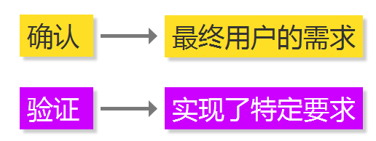
1.1确认、验证
Notes:
演讲：{“确认是为了保证软件确实满足了用户需求而进行的活动；验证是保证软件正确地实现了某一特定要求的活动”。总而言之，确认对应的是用户需求，为用户负责；验证对应的是软件的功能，要求软件实现了特定要求。}

Slide 6
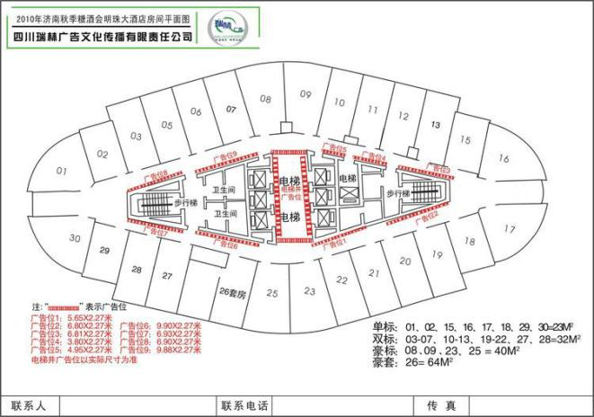
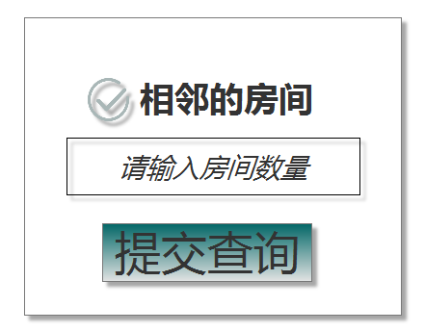
1.1.2例子
酒店前台的需求

Slide 7
1.2有效性、目标
“如果软件的功能和性能如同用户所合理期待那样，软件就是有效的。”
——《软件工程导论（第6版）》
“一个简单（尽管粗糙）的定义是当软件可以按照客户合理的预期方式工作时，确认就算成功。”
——《软件工程：实践者的研究方法（原书第7版本科•教学版）》
Notes:
前面我们讲到了，“确认测试的目标是验证软件的有效性”，我们又该如何验证有效性？有这种通俗易懂的说法，如（读PPT）

Slide 8

1.3确认测试的基础
如何开始？——确认测试的基础
Notes:
确认测试我们应该从哪里着手呢？我们应该从在需求分析阶段产生的《软件需求规格说明书》开始，因为该文档描述了用户可见的软件属性，并包含确认准则部分，而这个确认准则部分就形成了确认方法的基础

Slide 9
1.4确认测试在工程实现中的作用和地位
“与所有其他测试步骤类似，确认测试尽力发现错误，但是它侧重于需求级的错误，即那些对最终用户是显而易见的错误”
——《软件工程：实践者的研 究方法（原书第7版本科•教学版）》
Notes:
确认测试在实现中主要发现不满足最终用户需求的错误，前面讲的“酒店前台”的例子，就是因为没有理解用户的真正需求，在功能验收时被用户拒绝了。在工程中最好不要发生故事中的错误，因为代价太大了。

Slide 10
确认测试范围
确认测试必须有用户积极参与，或以用户为主进行。

Slide 11
2.1测试目的
发现一些可以通过测试避免的开发风险。
实施测试来降低所发现的风险。
确定测试何时可以结束。
在开发项目的过程中将测试看作是一个标准项目。

Slide 12
2.2作用
1、避免测试的“事件驱动”；
2、使测试工作和整个开发工作融合起来；
3、资源和变更事先作为一个可控制的风险。

Slide 13
2.3“5W”准则
“5W”规则指的是：
“What（做什么）”、“Why（为什么做）”、
“When（何时做）”、“Where（在哪里）”、
“How（如何做）”。
利用“5W”规则创建软件测试计划，可以帮助测试团队理解测试的
目的（Why），明确测试的范围和内容（What），确定测试的开
始和结束日期（When），指出测试的方法和工具（How），给出
测试文档和软件的存放位置（Where）。

Slide 14
2.4测试对象
2.5用户培训
1.程序
目的：
2.数据
为了使用户能有效的使用测试
系统，通常由开发单位对用户
进行培训。
3.文档

Slide 15
2.6测试种类：黑盒测试法
简介：黑盒测试又称基于规格说明的测试，它是指那些使
用基于规格说明方法和准则的测试活动，根据程序需求和产
品规格说明来发现程序错误。
黑盒测试方法主要有等价类划分、边值分析、因—果图、错
误推测等，主要用于软件确认测试。

Slide 16
选用黑盒测试法的原因
1、对比较大的代码单元来说，黑盒测试比白盒测试效率要高;
2、测试人员不需要了解实现的细节，包括特定的编程语言;
3、测试人员和编码人员是彼此独立的;
4、从用户的视角进行测试，很容易被理解和接受;
5、有助于暴露任何规格不一致或者有歧义的问题;
6、测试用例可以在规格完成之后马上执行。

Slide 17
2.7确认测试结果
功能和性能与用户要求一致
功能和性能与用户要求有差距
及时与用户协商，寻求解决方案

Slide 18
软件配置复查

Slide 19
3
2
1
保证软件配置的所有成分齐全
质量符合要求
文档与程序相匹配，目录更新
软件维护
检验使用手册的正确性和完整性 根据记录修改和补充
软件测试的七大原则
软件配置复查目的
测试过程原则
优化

Slide 20
3.1目的
1.保证软件配置的所有成分齐全
2.质量符合要求
3.文档与程序相匹配，目录更新
4.软件维护

Slide 21
3.1.1保证软件配置的所有成分齐全
元素：制定配置管理计划、配置项识别、建立配置管理系统、基线化、建立配置库、变更控制、配置状态统计、配置审计
Notes:
软件配置齐全

Slide 22
3.1.2质量符合要求
软件需求是度量软件质量的基础。
在各种标准中定义了一些开发准则，用来指导软件人员用工程化的方法来开发软件。如果不遵守这些开发准则，软件质量就得不到保证。
往往会有一些隐含的需求没有明确提出来。如果软件只满足那些精确定义了的需求而没有满足这些隐含的需求， 软件质量也得不到保证。

Slide 23
3.1.3文档与程序相匹配，目录更新

Slide 24

3.1.4软件维护
软件维护是软件生存周期的最后一个阶段，是在软件交付使用后，为了改正错误或满足新的需要而修改软件的过程。软件维护工作的目标是：不断地、持续地改进、扩充、完善软件系统，以提高系统运行效率，并尽量延长系统的使用寿命，为用户创造更大的价值。

Slide 25
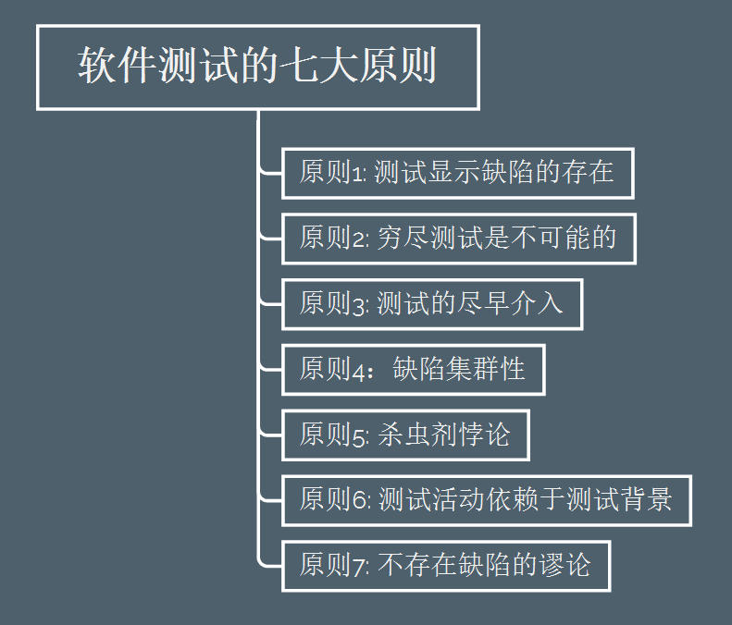
3.2测试过程原则

Slide 26
原则1: 测试显示缺陷的存在
测试可以显示缺陷的存在，但不能证明系统不存在缺陷。测试可以减少软件中存在缺陷的可能性，但即使测试没有发现任何缺陷，也不能证明软件或系统是完全正确的，或者说是不存在缺陷的。

Slide 27
原则2: 穷尽测试是不可能的
穷尽测试是不可能的，当满足一定的测试出口准则时测试就应当终止。考虑到所有可能输入值和它们的组合，以及结合所有不同的测试前置条件，这是一个天文数字，我们没有可能进行穷尽测试。

Slide 28
原则3: 测试的尽早介入
根据统计表明，在软件开发生命周期早期引入的错误占软件过程中出现所有错误（包括最终的缺陷）数量的50%～60%。此外，IBM的一份研究结果表明，缺陷存在放大趋势。如需求阶段的一个错误可能会导致N个设计错误，因此，越是测试后期，为修复缺陷所付出的代价就会越大。因此，软件测试人员要尽早地且不断地进行软件测试，以提高软件质量降低软件开发成本。

Slide 29
原则4：缺陷集群性
Pareto原则表明“80%的错误集中在20%的程序模块中”。实际经验也证明了这一点，通常情况下，大多数的缺陷只是存在测试对象的极小部分。缺陷并不是平均而是集群分布的。因此，如果在一个地方发现了很多缺陷，那么通常在这个模块中可以发现更多的缺陷。因此，测试过程中要充分注意错误集群现象，对发现错误较多的程序段或者软件模块，应进行反复的深入的测试。

Slide 30
原则5: 杀虫剂悖论
论杀虫剂用得多了，害虫就有免疫力，杀虫剂就发挥不了效力。在测试中，同样的测试用例被一遍一遍反复使用时，发现缺陷的能力就会越来越差。这种现象的主要原因在于测试人员没有及时更新测试用例，同时对测试用例及测试对象过于熟悉，形成思维定势。为克服这种现象，测试用例需要经常的评审和修改，不断增加新的不同的测试用例来测试软件或系统的不同部分，保证测试用例永远是最新的，即包含着最后一次程序代码或说明文档的更新信息。

Slide 31
原则6: 测试活动依赖于测试背景
对于每个软件系统，比如测试策略测试技术、测试工具、测试阶段以及测试出口准则等等的选择，都是不一样的。同时，测试活动必须与应用程序的运行环境和使用中可能存在的风险相关联。因此，没有两个系统可以以完全相同的方式进行测试。比如，对关注安全的电子商务系统进行测试，与一般的商业软件测试的重点是不一样的，它更多关注的是安全测试和性能测试。

Slide 32
原则7: 不存在缺陷的谬论
系统的质量特征不仅仅是功能性要求，还包括了很多其它方面的要求比如稳定性、可用性、兼容性等等。假如系统无法使用，或者系统不能完成客户的需求和期望，那么，这个系统的研发是失败。同时在系统中发现和修改缺陷也是没有任何意义的。

Slide 33
3.3优化
检验使用手册的正确性和完整性
根据记录修改和补充

Slide 34
验收测试

Slide 35
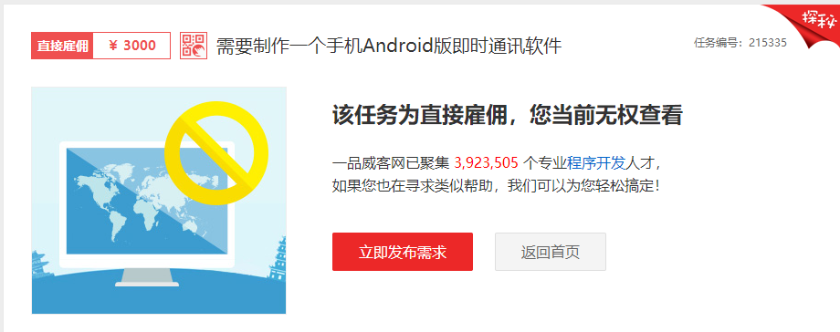
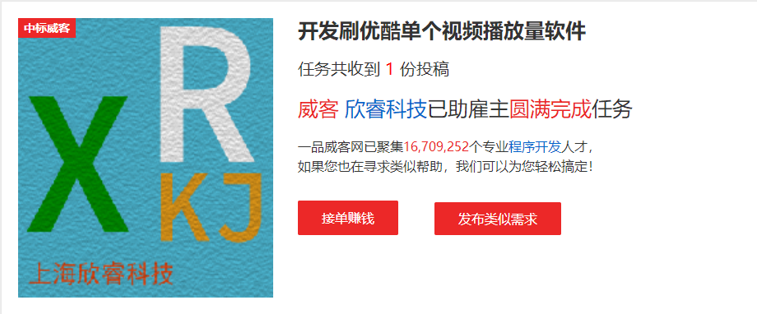
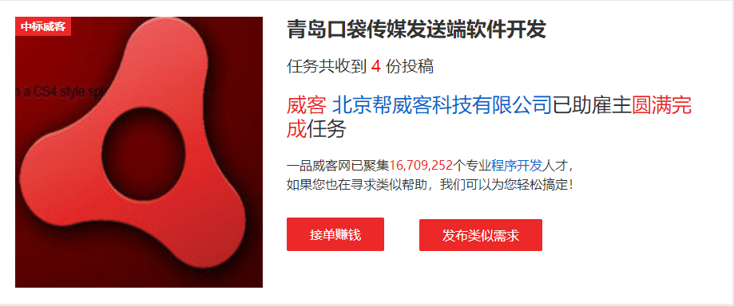
4.1.1专为某客户开发的产品进行验收测试
Notes:
现在展现的是专为某客户开发的软件。在专为某客户开发的软件进行验收测试中，比如之前提到的“酒店前台”的需求，开发团队研发功能只为酒店前台前台，因此让前台直接使用。所以这种情况下就是让最终用户直接进行验收测试。事实上，验收测试可以持续几个星期甚至几个月，因此能够发现随着时间流逝可能会降低系统质量的累计错误。

Slide 36




4.1.2为许多客户开发的产品进行验收测试
Notes:
现在展现的是为许多客户开发的产品。在这种情况下让所有用户都进行正式的验收测试是不现实的。因此厂商一般采用被称为Alpha测试和Beta测试的过程，来发现那些看起来只有最终用户可以发现的错误。

Slide 37
4.2Alpha测试
4.2.1特点
测试群体：有代表性的最终用户
环境：由开发者在现场观看，环境受控
问题记录者：开发者
通常称为：内部测试
Notes:
类似与新品手机发布之前有工程机，新款CPU发布前有工程版CPU。在公测前，软件厂商通常会邀请外部客户或合作伙伴参与其测试。“在测试的第一个阶段中，开发者通常会进行白盒测试。其他测试会在稍后时间由其他测试团体以黑盒或灰盒技术进行，不过有时会同时进行。”Alpha测试有如上四个特点（念PPT上的内容）

Slide 38
4.3Beta测试
4.3.1特点
测试群体：任意最终用户
环境：测试时开发者不在场，环境不受控
问题记录者：最终用户
通常称为：公众测试
Notes:
Beta版本是软件最早对外公开的软体版本，由公众参与测试。一般来说，Beta包含所有功能，但可能有一些已知问题和较轻微的程序错误。Beta版本的测试者通常是开发软体的组织的客户，他们会以免费或优惠价钱得到软件。也可以通过Beta版本得到市场的反应。

Slide 39
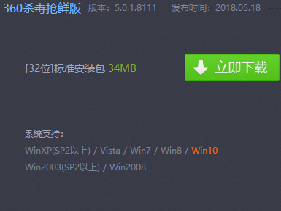
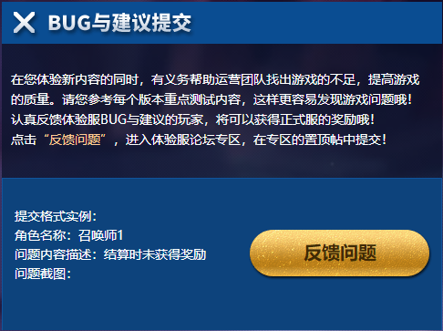
4.3Beta测试
4.3.2例子
Notes:
PPT上展示的是360杀毒以及王者荣耀的Beta版本，一般来说Beta版本的软件稳定性不如正式版本，但却能体验到新功能和新特性。

Slide 40
4.4α测试与β测试的对比
 | Alpha测试 | Beta测试
测试群体 | 有代表性的最终用户 | 任意最终用户
测试环境 | 由开发者在现场观看，环境受控 | 测试时开发者不在场，环境不受控
问题记录者 | 开发者 | 最终用户
俗称 | 内部测试 | 公众测试

Slide 41
提问
Q1：确认测试一般采用什么测试方法？
Q2：软件测试原则？（3点即可）
Q3：α测试与β测试的区别？（2点即可）

Slide 42
绩效评价
陈帆：介绍部分、7.5.3部分的设计（90）
赵伟宏：7.5.1部分的设计、演讲稿整合（85）
张荣阳：7.5.2部分的设计、PPT整合（85）

Slide 43
参考文献
[1]张海潘，牟永敏. 软件工程导论[M]. 北京：清华大学出版社,1996,160
[2]徐锋.有效需求分析[M]. 北京：电子工业出版社,2017,6
[3]济南糖酒会.济南明珠怡和国际酒店-2010年秋季糖酒会布展首选[J/OL]. http://jntjblh.blog.163.com/blog/static/121867085201052221444172，2010-6-22
[4]普雷斯曼，郑人杰.软件工程：实践者的研究方法（原书第7版本科•教学版）[M].北京：机械工业出版社2011.7，P268
[5]芸复山人. 软件维护 [J/OL] . https://blog.csdn.net/ycy258325/article/details/64121695.
2018年5月20日 21:55:09
[6]姚得芳. 软件测试的七大原则 [J/OL] . https://blog.csdn.net/yao150824/article/details/48094337.
2018年5月21日 22:09:48
[7]吴心远. Alpha 测试和 beta 测试区别到底在哪儿？ [J/OL] .
https://www.zhihu.com/question/24821702. 2015-2-25

Slide 44
谢谢大家！

